Slide 2
Für manuelle Reinigung brauchst du alle erforderlichen Materialien und Werkzeuge
Es ist sehr mühsam und Zeitaufwändig
5 minutes

Slide 3
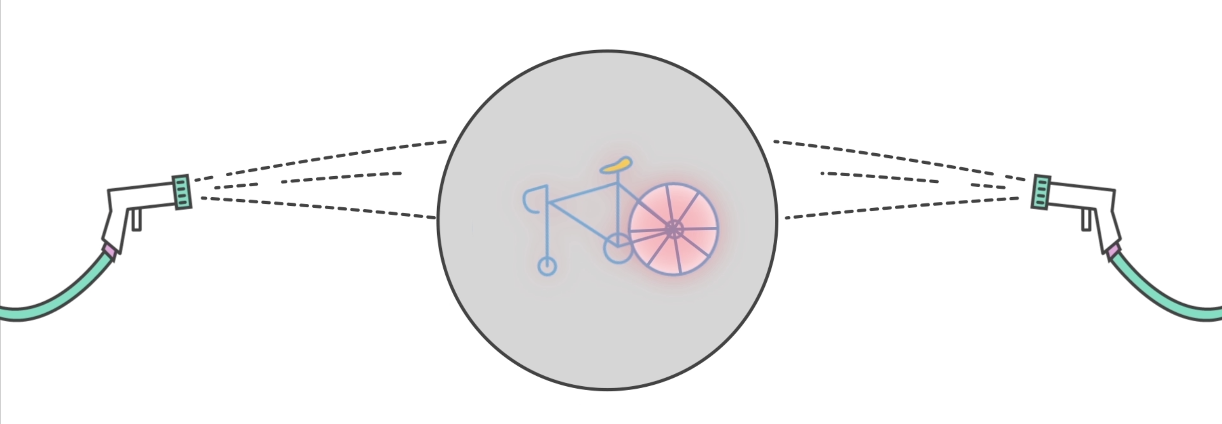
Hochdruckreiniger spülen Staubpartikel in Lager und Schaltung
Chemikalien belasten Umwelt und fördern Korrosion am Rad und schädigen das Grundwasser

Slide 4
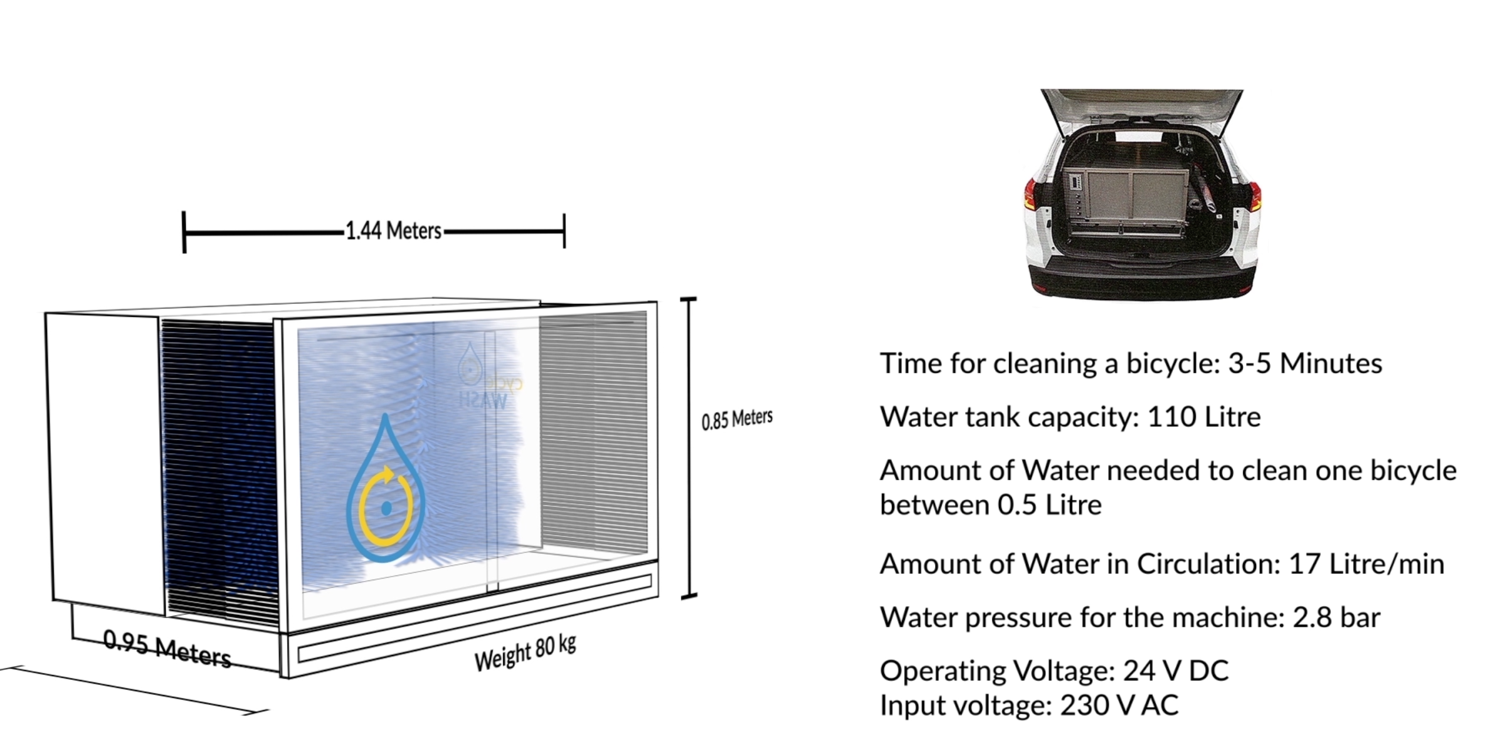
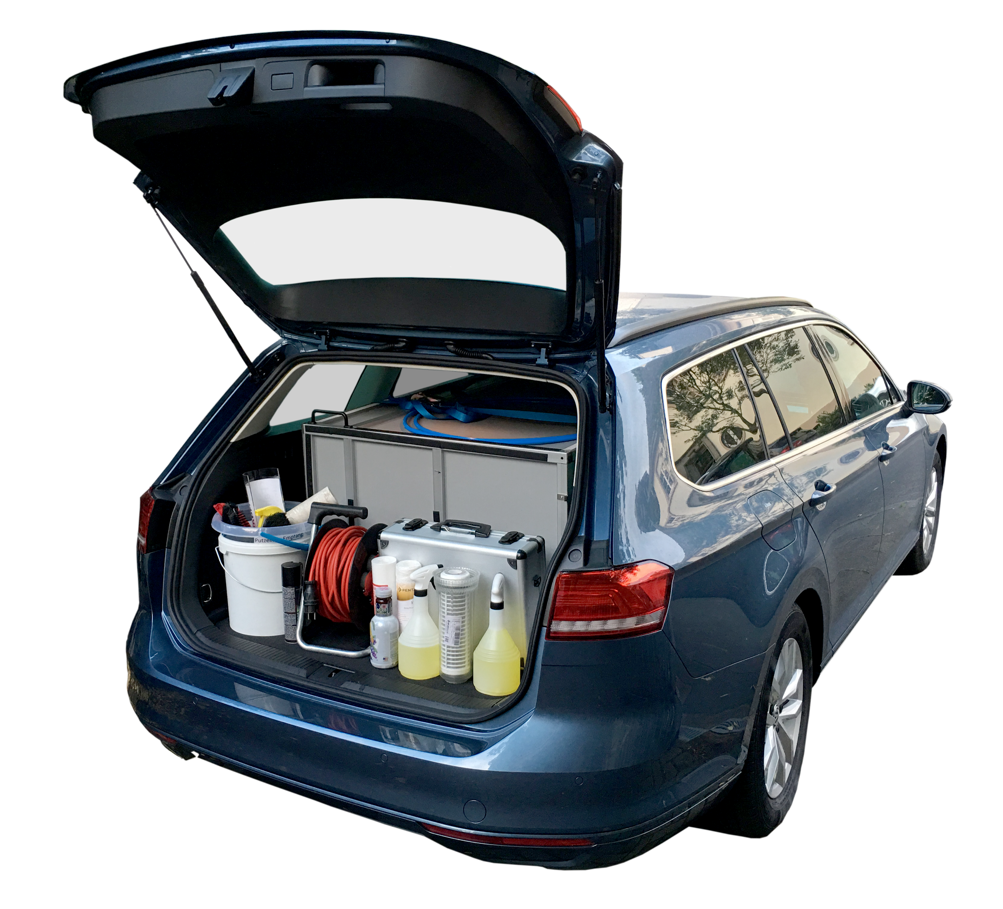
cycleWASH bietet eine transportable, schnelle, kompakte & umweltfreundliche Fahrradreinigung

Slide 5
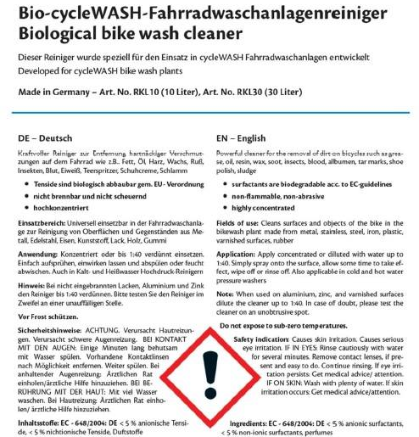

Slide 6
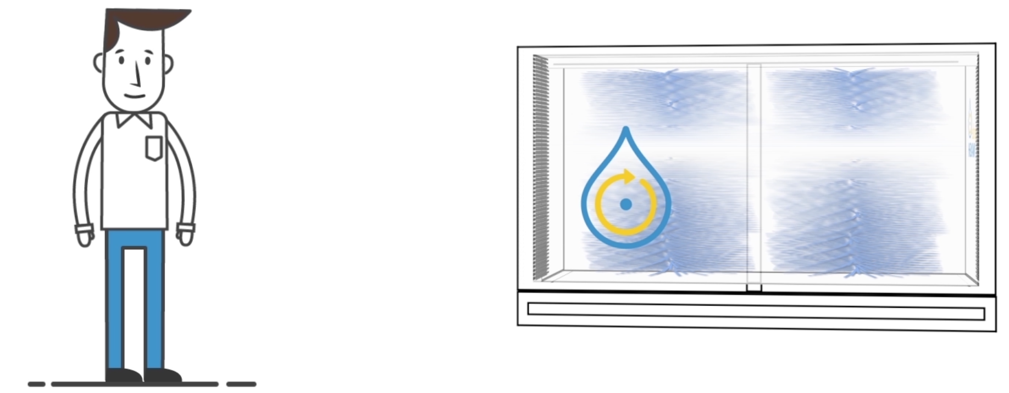
cycleWASH Franchise
Ohne großes finanzielles oder personelles Investment
Der Betreiber bekommt von uns eine brandneue cycleWASH Anlage, und stellen diese gegen eine geringe monatliche Gebühr in Ihren Räumlichkeiten auf

Slide 7
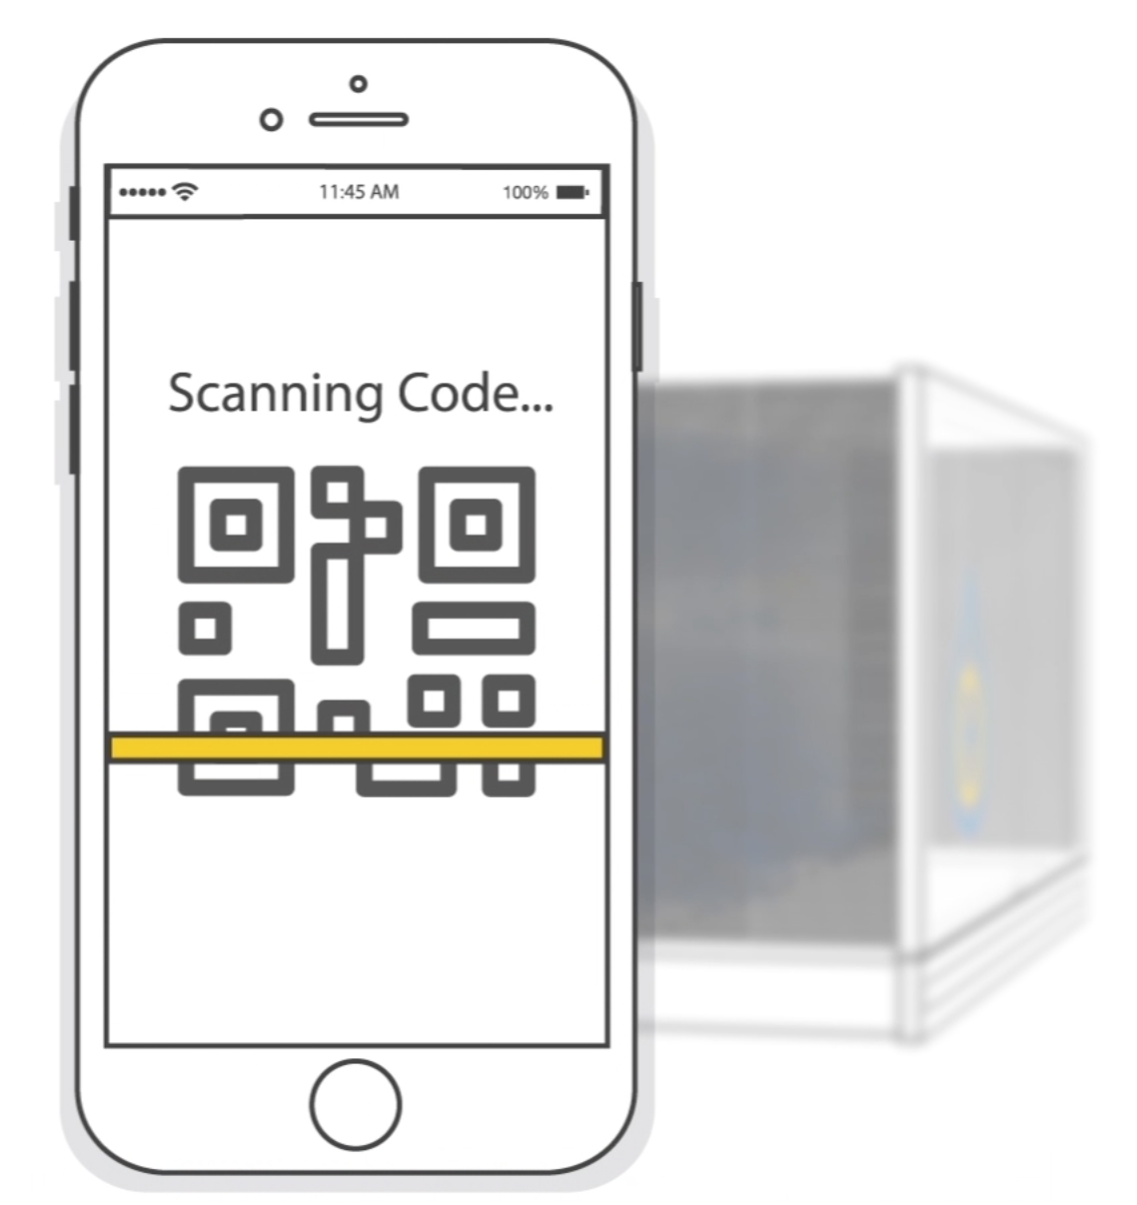
Selbstbedienung konfigurierte Anlage als Fahrradwasch-Automat
Der Kunde scannt mit seinem Smartphone einen an der Maschine angebrachten QR-Code und Zahlt per PayPal
D

Slide 8
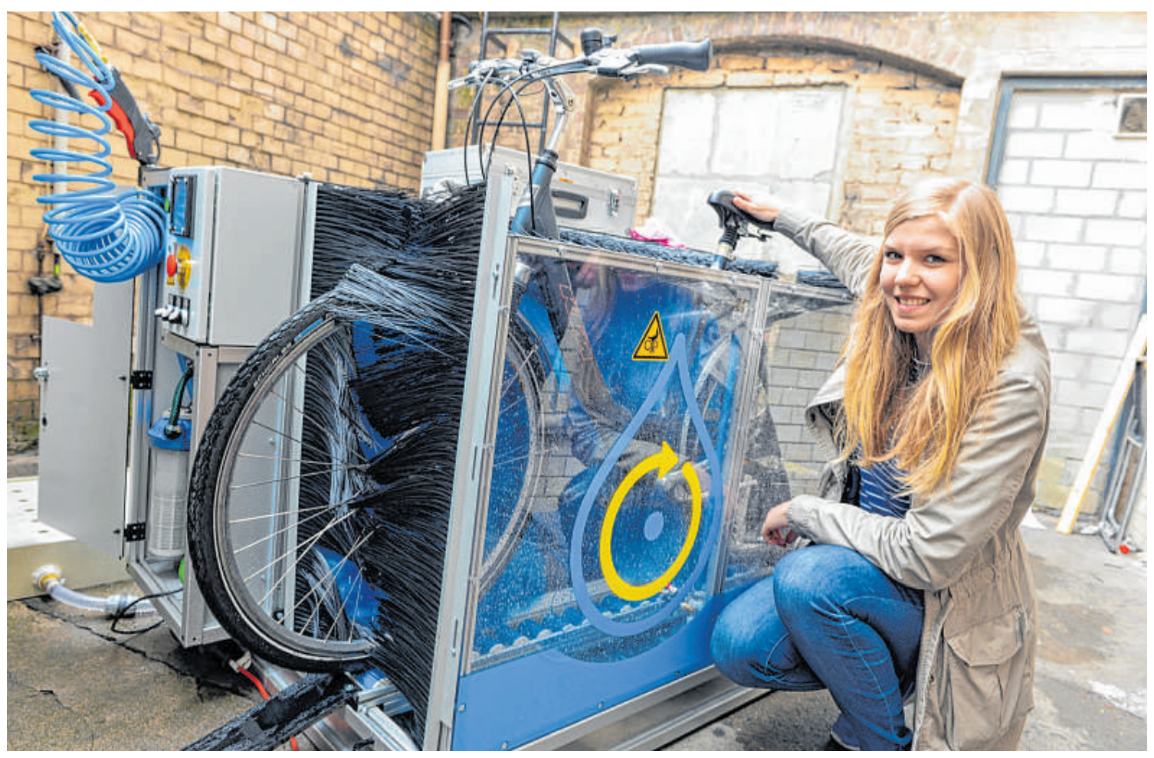

Slide 9
Die cycleWASH ist geeignet für:
Serviceorientierte Fahrradhändler
Radstationen
Integrationsbetriebe mit Fahrradwerkstätten
Fahrradparkhäuser
Fahrradverleiher
Fahrradregionen
Eventveranstalter
Promotionagenturen
Tankstellen
Servicebetriebe an Radwegen
Tourismusbetriebe (Rad Hotels etc.)
Großunternehmen mit eigenen Fahrrädern
Fahrradfuhrpark

Slide 10
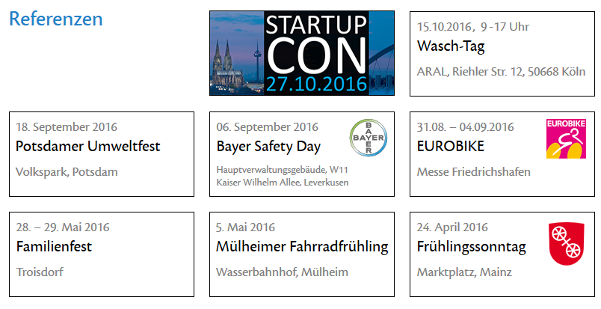
Lohnwäsche Einsatze und Verkauf an Kunden in Deutschland & Österreich

